Slide 1
«Қараағаш ЖОББМ» КММ
Портфолио
Математика пәнінің мұғалімі
Укужанова
Кульзия
Курметовна

Slide 2
Ақырын жүріп, анық бас,
Еңбегің кетпес далаға.
Ұстаздық қылған жалықпас,
Үйретуден балаға
А. Құнанбайұлы

Slide 3
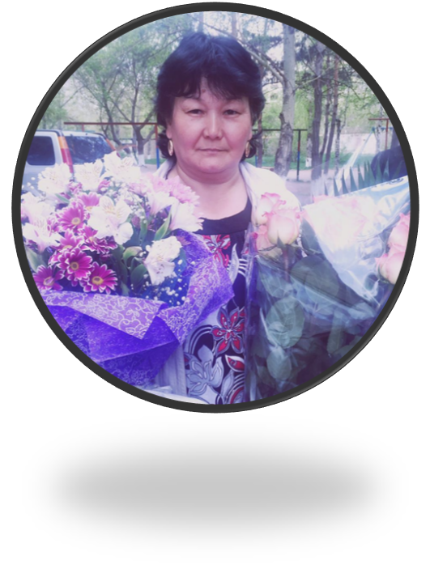
Мұғалім туралы жалпы мәліметтер
білімі: жоғары
бітірген оқу орны: Павлодар педагогикалық институты, 1989ж
мамандығы: математика пәні мұғалімі
педагогикалық өтілі: 27 жыл

Slide 4
Мұғалім ұстанымы
Маған айтшы- мен ұмытып қаламын;
Маған көрсетші- менің есімде қалады;
Өзіме істетші- мен сонда түсінемін.
Қытай даналығы

Slide 5
Жұмыс бағыттары
Жұмыс бағыттары
Өз білімін жетілдіру
Шығармашылықпен айналысу
Сыныптан тыс жұмыстар
Ғылыми зерттеу жұмыстары
Дарынды балалармен жұмыс
Үлгерімі төмен оқушылармен жұмыс

Slide 6
Білімін анықтайтын құжат

Slide 7
Мұғалім жетістіктерін айғақтайтын құжаттар
Біліктілік санаты туралы мәліметтер
Біліктілікті арттыру курс семинарлары
Басылымда, жинақтарда жарық көрген мақалалар
Оқушылардың жетістіктері
Мониторинг
Өз жетістіктерім

Slide 8
«Зияткерлік конкурстар мен олимпиадаларға дайындау мәселелері» атты семинар, 2015 ж.
«Математика сабақтарында оқыту мен оқудың жаңа әдіс-тәсілдерін қолдану» семинары, 2016 ж.
«Орта білім беретін мектептің жаратылыстану-математикалық, қоғамдық- гуманитарлық цикл мұғалімдерін ағылшын тілінде сабақ беруге уйрету» атты облыстық деңгейдері курс-семинары, 2017 ж.
«Жетістікке бағытталған шекаралық мектептердің жаңғыруы» атты халықаралық семинары, 2018 ж.
«Математика» пәні бойынша педагог кадрлардың біліктілігін арттыру білім беру бағдарламасы бойынша 80 академиялық сағат оқу курсының куәлігі, 2018 ж.
«Математика» пәні бойынша педагог кадрлардың біліктілігін арттыру білім беру бағдарламасы бойынша оқу курсы, 2018 ж.
«Особенности учебных программ обновленного содержания образования и системы критериального оценивания» атты семинары, NIS, 2019 ж.

Slide 9
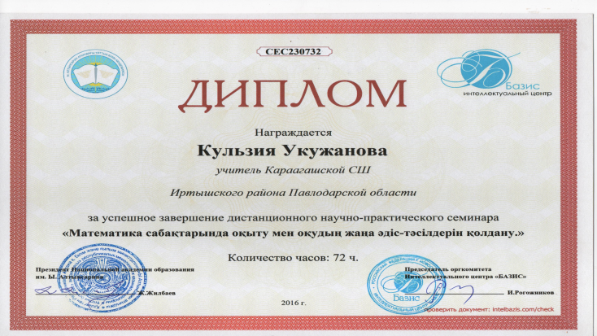
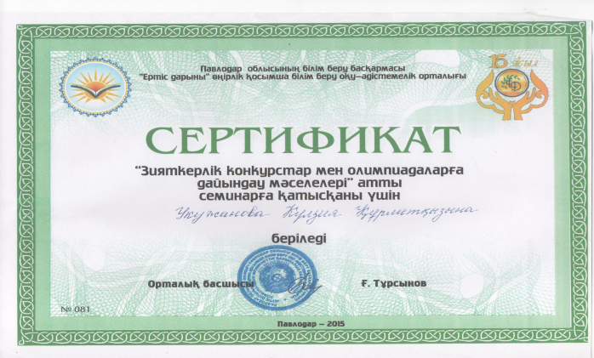
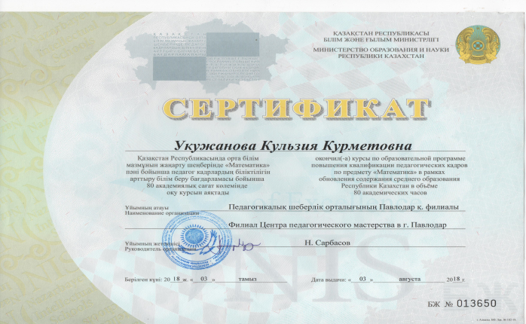
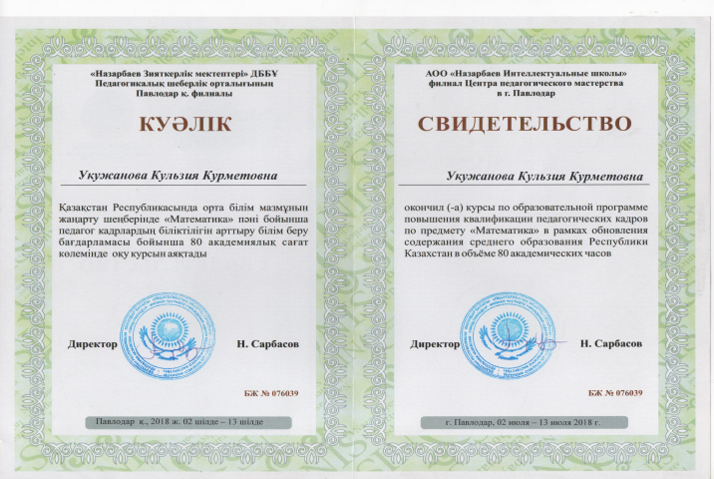
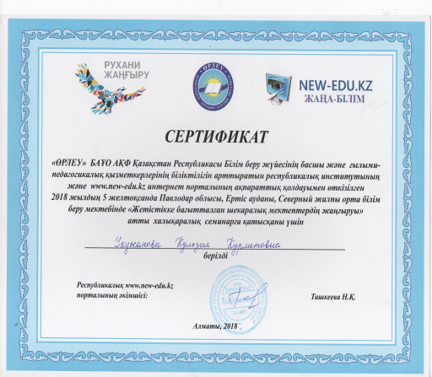
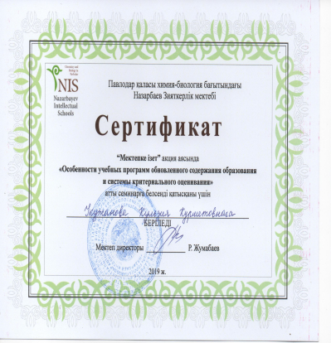
Біліктілікті арттыру курс-семинарлардың құжаттары

Slide 10
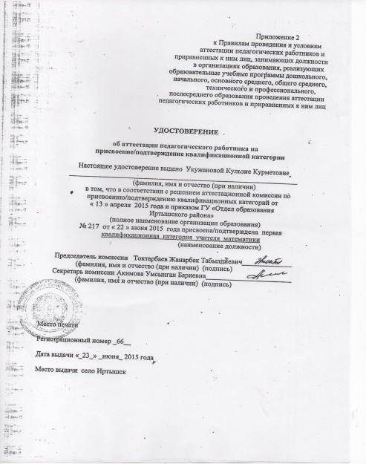
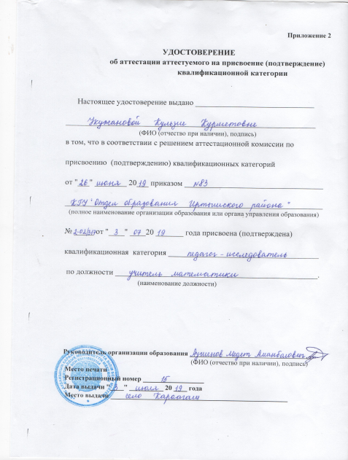
Біліктілік санаты туралы мәліметтер
2015 ж.
Бірінші санат
2019 ж.
Ұстаз-зерттеуші

Slide 11
Басылымда, жинақтарда жарық көрген мақалалар
«ХVII Сәтбаев оқулары», халықаралық ғылыми конференция, Павлодар, 2017
«VII Ахметов оқулары. Заманауи білім беру үдерісі: тәжірибелер, мәселелер, перспективалар», халықаралық ғылыми практикалық конференция, Павлодар, 2019
Атамекен. Әдістемелік көмек. Мерзімді баспасөз басылымы, Алматы, 2019
«ХIХ Сәтбаев оқулары», халықаралық ғылыми конференция, Павлодар, 2019

Slide 12
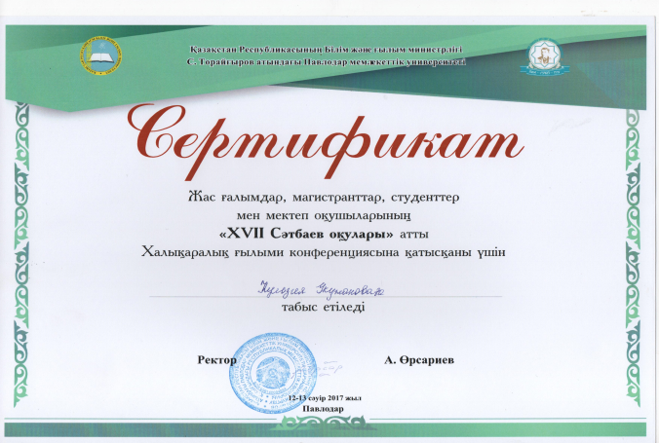
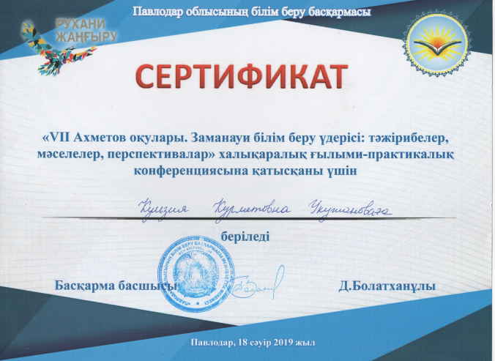
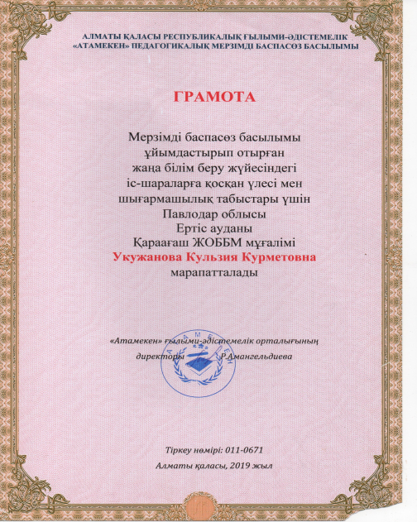
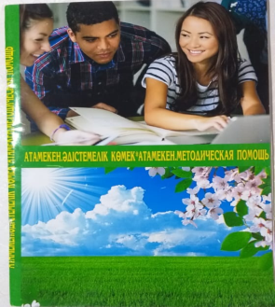
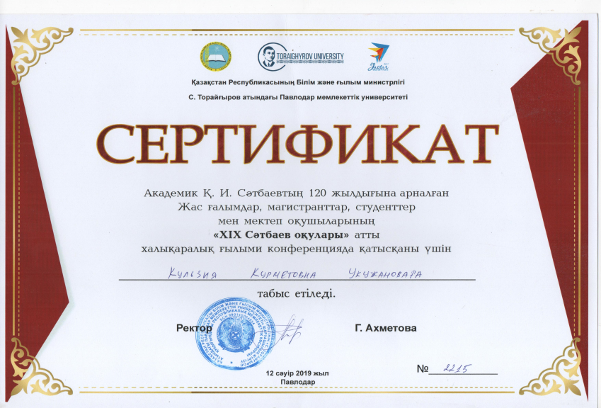
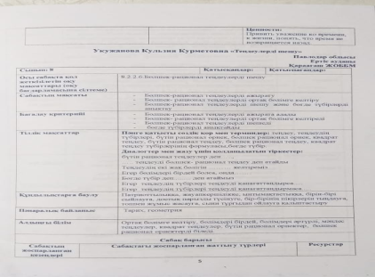
Басылымда, жинақтарда жарық көрген мақалалардың сертификаттары

Slide 13
Мониторинг
Математика пәні бойынша білім сапасының мониторингісі
Оқу жылдары | 7 сынып | 8 сынып | 9 сынып | 10 сынып | Жалпы
2016-2017 | 50% | 60% | 50% | 50% | 52%
2017-2018 | 67% | 60% | 50% | 100% | 69%
2018-2019 | 75% | 60% | 75% | 100% | 78%

Slide 14
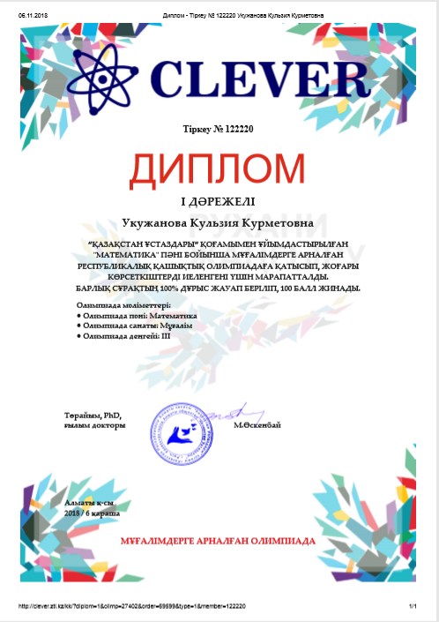
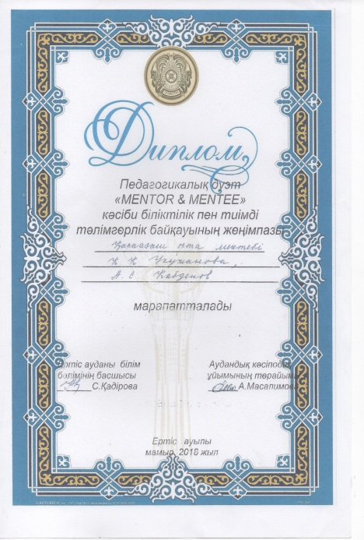
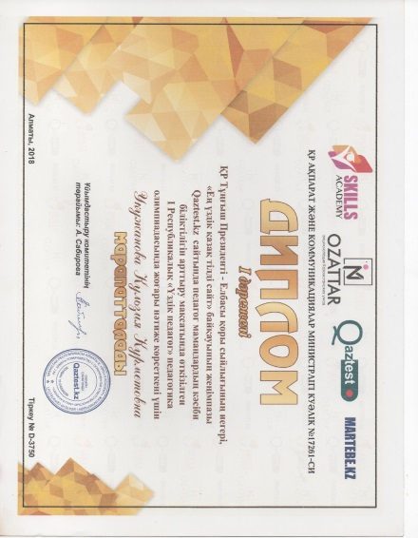
Өз жетістіктерім
Дипломдар
Кәсіби біліктілік пен тиімді тәлімгерлік байқауының жеңімпазы,
2018 ж.
І Республикалық «Үздік педагог» педагогика олимпиадасы бойынша
І дәрежелі диплом,
2018 ж.
Республикалық қашықтық олимпиада бойынша І дәрежелі диплом, 2018 ж..

Slide 15
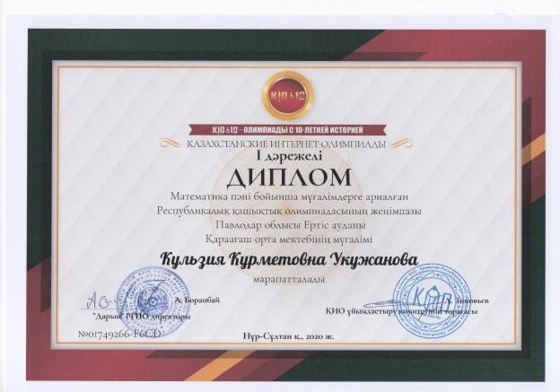
Өз жетістіктерім
Дипломдар
Республикалық қашықтық олимпиадасының жеңімпазы, Нұр-Сұлтан, 2020 ж.
І Республикалық онлайн олимпиада жеңімпазы, 2020 ж.
ПОНИ Халықаралық байқауының жүлдегерлерін сапалы дайындаған үшін, 2019-2020 о.ж.
Математика пәнінен онлайн олимпиаданың жеңімпазы
2019 ж.

Slide 16
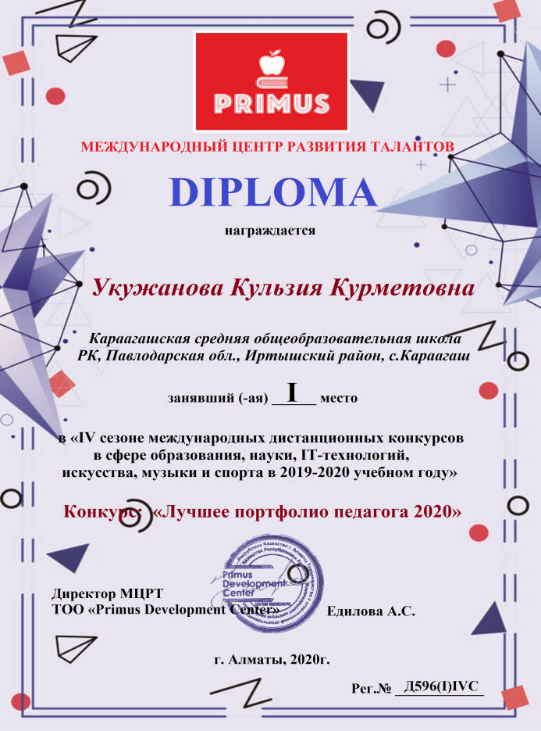
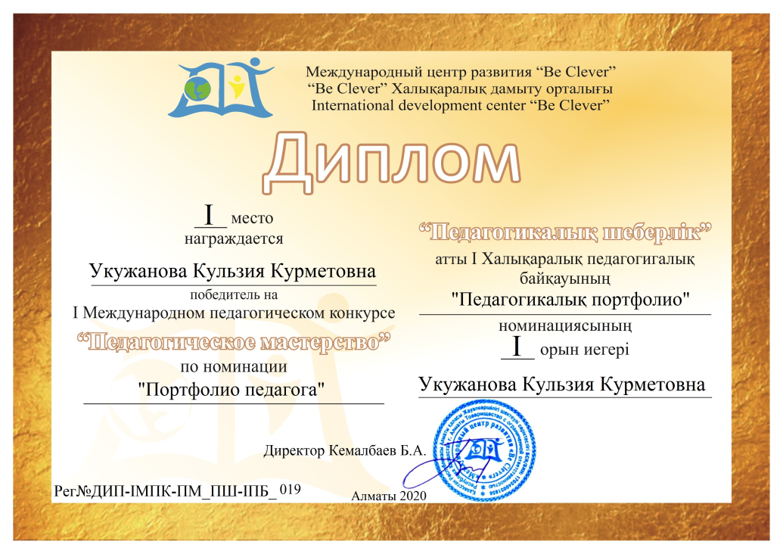
Өз жетістіктерім
Дипломдар
І орын иегері
«Лучшее портфолио педагога 2020», Алматы 2020
І орын иегері
«Педагогикалық портфолио» байқауының иегері,
Алматы 2020

Slide 17
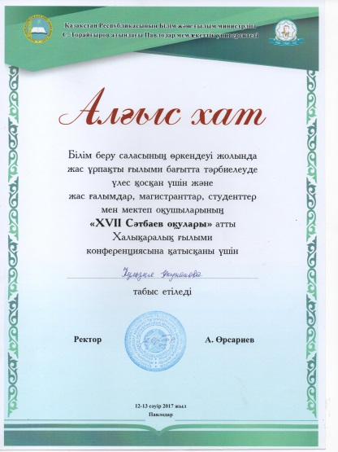
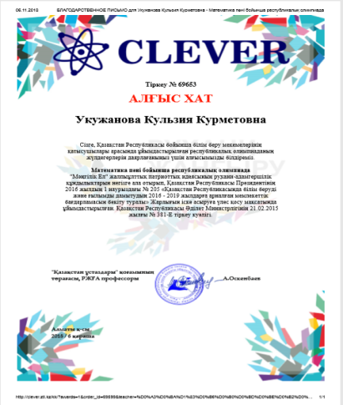
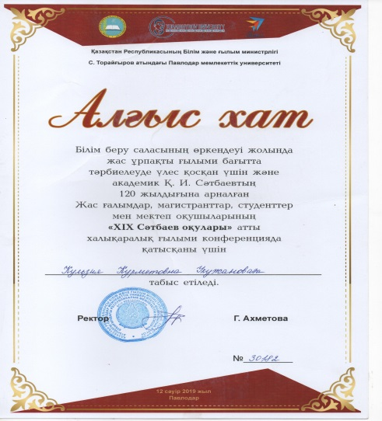
Өз жетістіктерім
«ХVII Сәтбаев оқулары», халықаралық ғылыми конференциясына қатысқаны үшін, 2017
Математика пәні бойынша республикалық олимпиаданың жүлдегерлерін даярлағаны үшін, 2018
«ХIХ Сәтбаев оқулары», халықаралық ғылыми конференциясына қатысқаны үшін, 2019
Алғыс хаттар

Slide 18
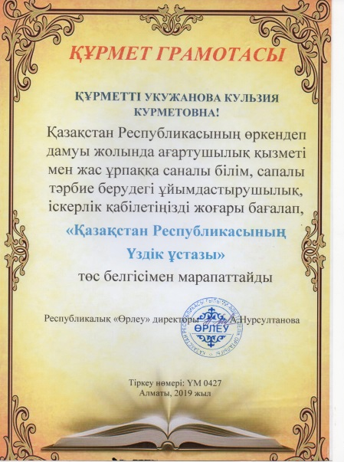
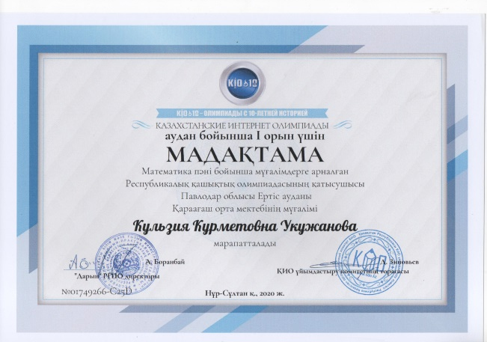
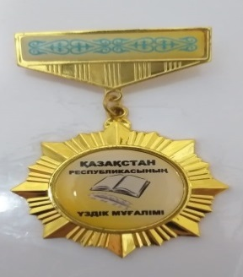
Мадақтамалар
«Қазақстан Республикасының Үздік ұстазы», Алматы,
2019 ж.
Математика пәні бойынша мұғалімдерге арналған Республикалық қашықтық олимпиададан аудан бойынша І орын үшін, Нұр-Сұлтан,
2020 ж.

Slide 19
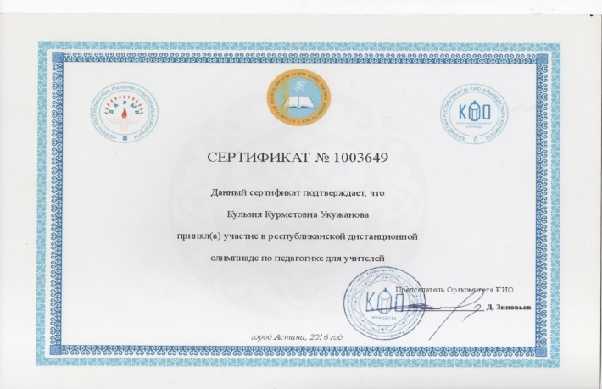
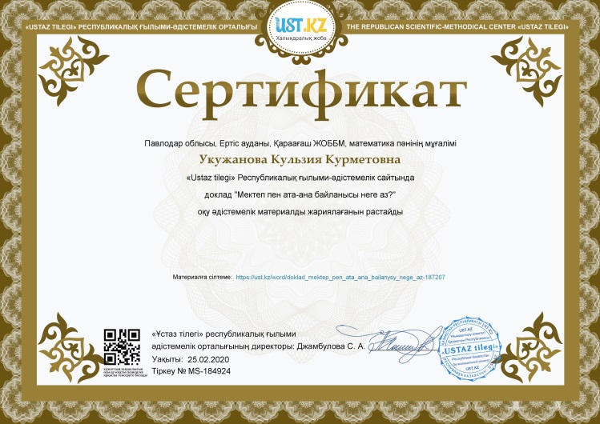
Өз жетістіктерім
Сертификаттар

Slide 20
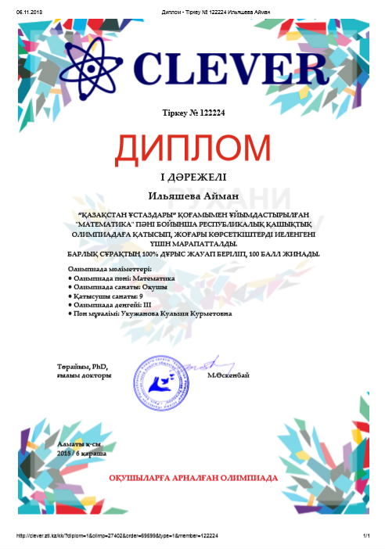
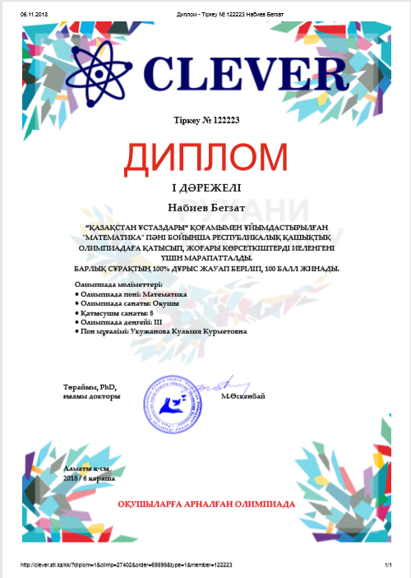
Оқушылар марапаттары
CLEVER олимпиадасы

Slide 21
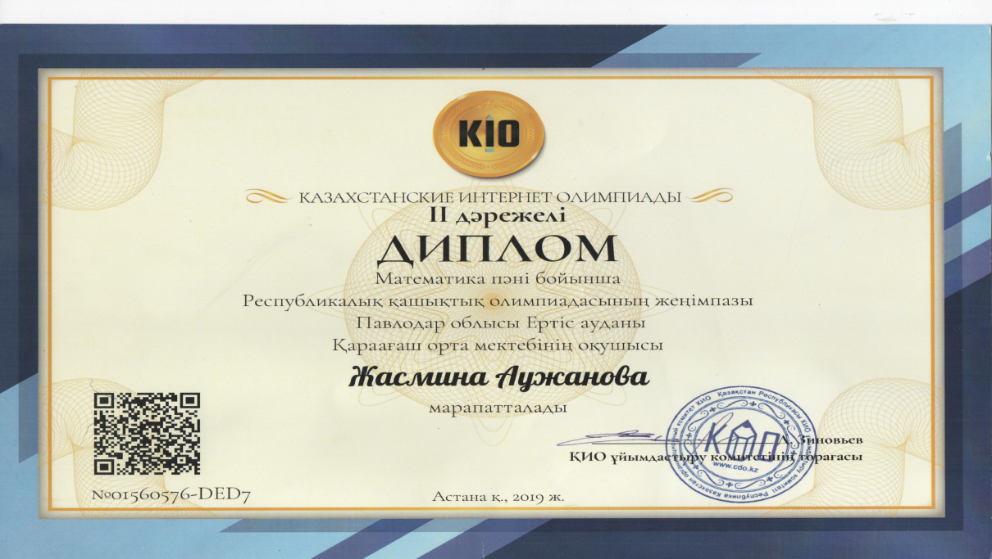
Оқушылар марапаттары
KIO олимпиадасы

Slide 22
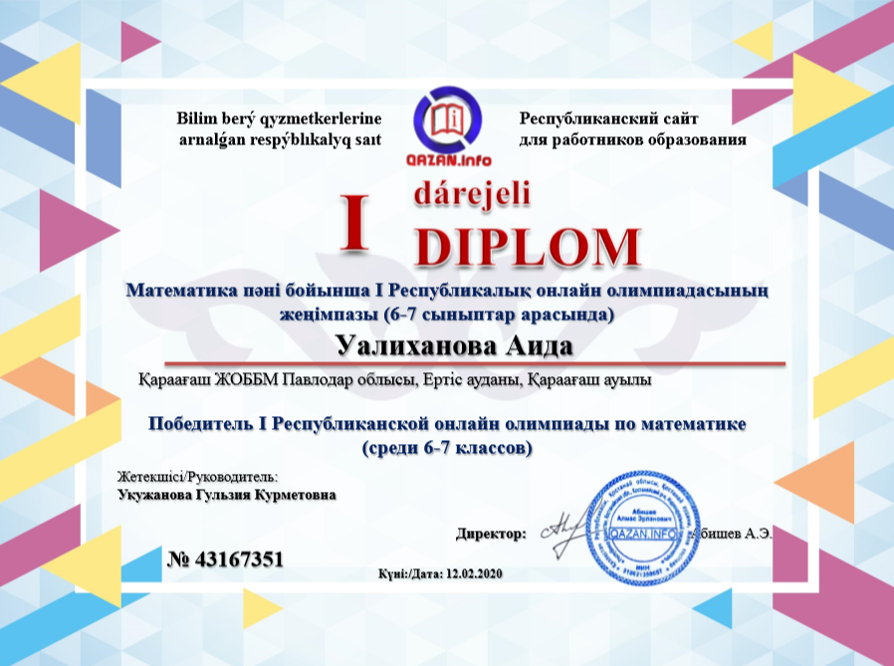
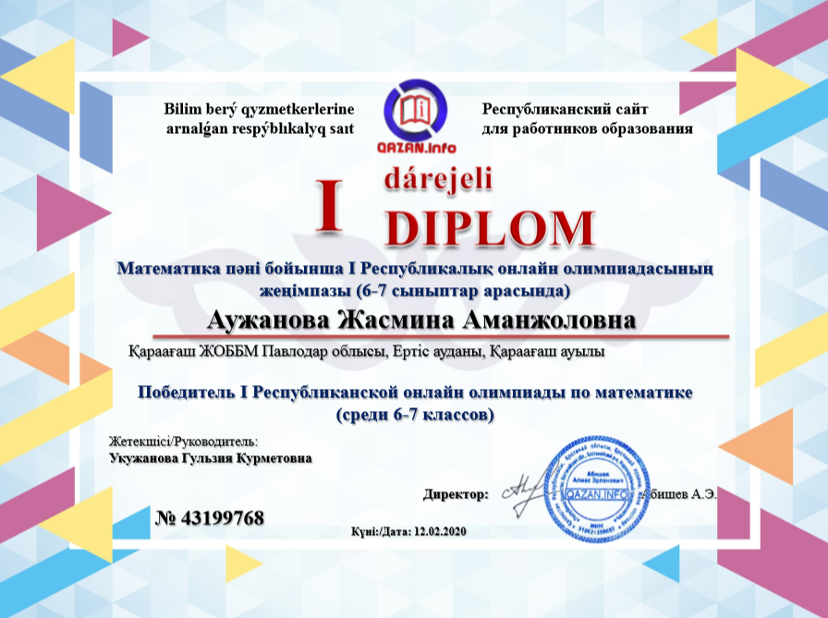
Оқушылар марапаттары
Qazan.info олимпиадасының жеңімпаздары

Slide 23
Оқушылар марапаттары
«ПОНИ» халықаралық сайысының жеңімпазы

Slide 24
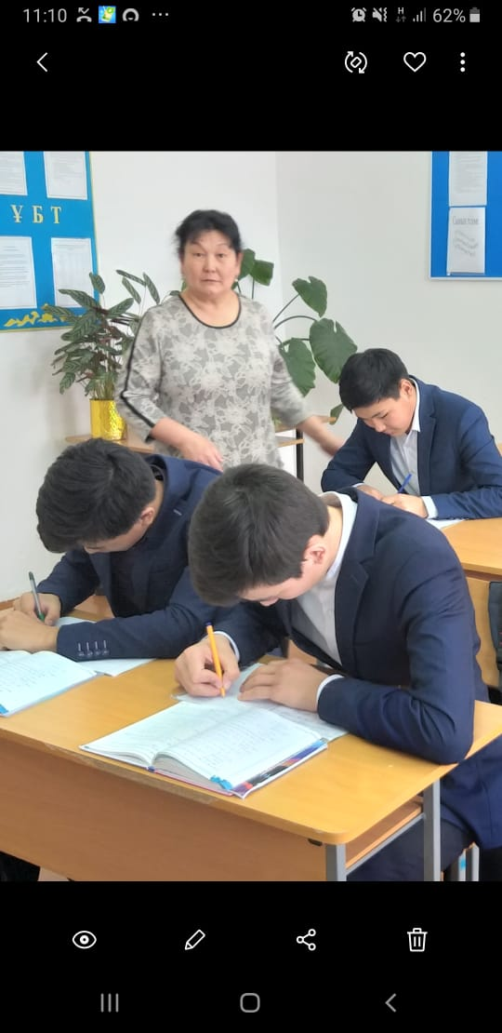
Сыныптан тыс жұмыстар

Slide 25
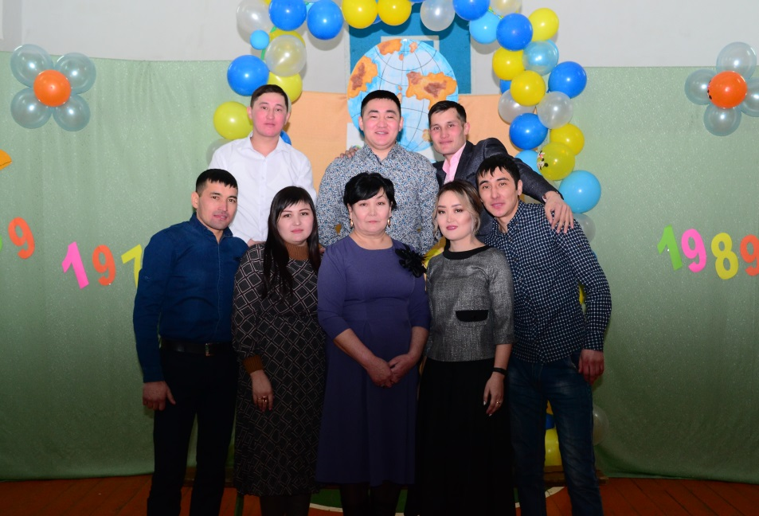
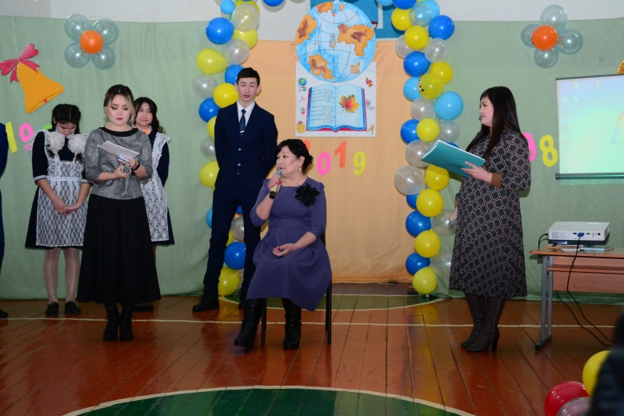
Сыныптан тыс жұмыстар

Slide 26
НАЗАРЛАРЫҢЫЗҒА РАХМЕТ!

